Slide 1




0
MRR en la
Comunitat Valenciana
Matinal IVAP
01 de Abril
X Jornada de la Comunidad Valenciana
Colaboran:
Universidad de Sevilla
Notes:
1

Slide 2
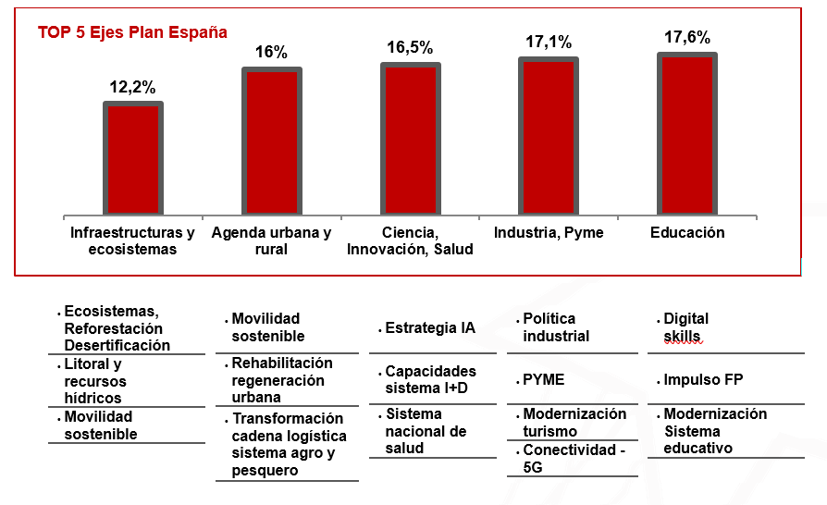
PLAN ESPAÑA PUEDE

Slide 3



GOBERNANZA
CCAA 50%
Ayuntamientos
10%
40%
Inver. directa
Empresas
80.000 M
FFEE
Alianzas

Slide 4
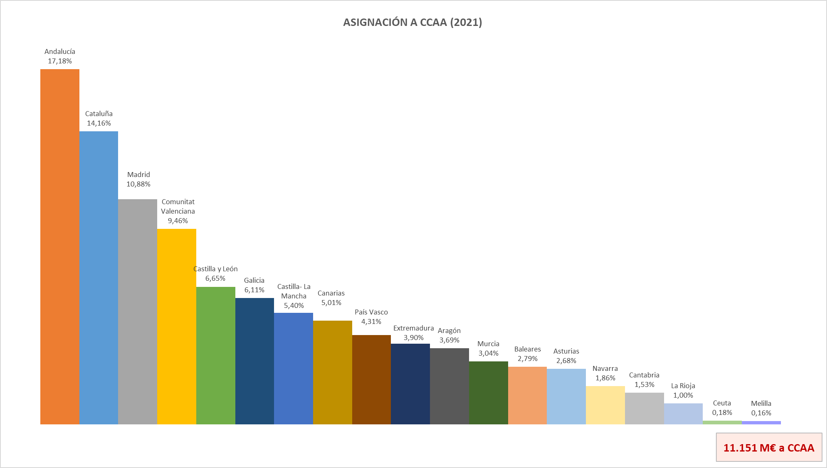
DISTRIBUCIÓN FONDOS A LAS CCAA 2021

Slide 5
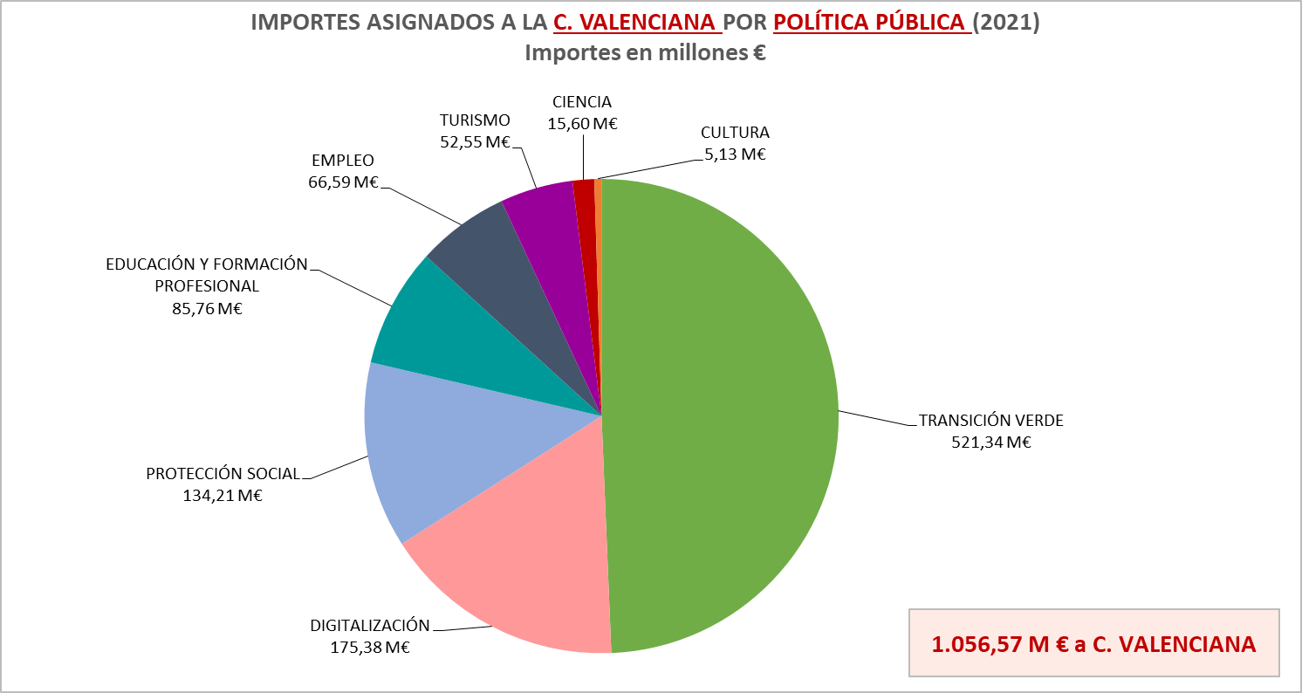
DISTRIBUCIÓN FONDOS GENERALITAT 2021

Slide 6
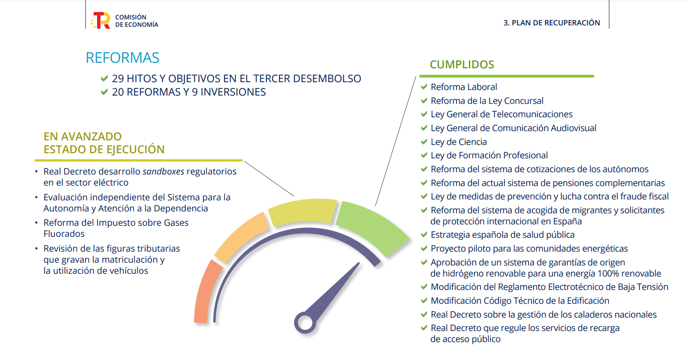
PRINCIPALES REFORMAS

Slide 7
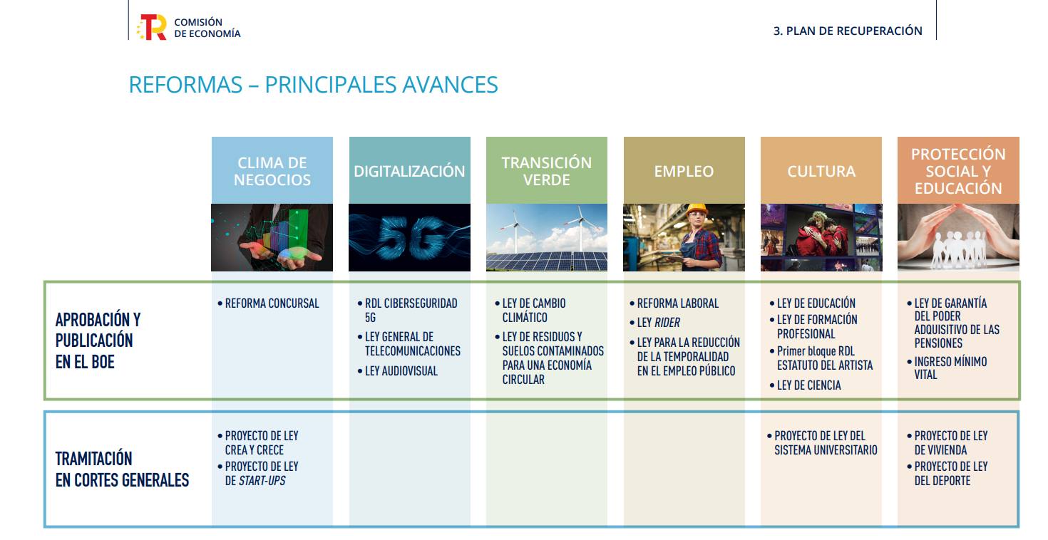
PRINCIPALES REFORMAS

Slide 8
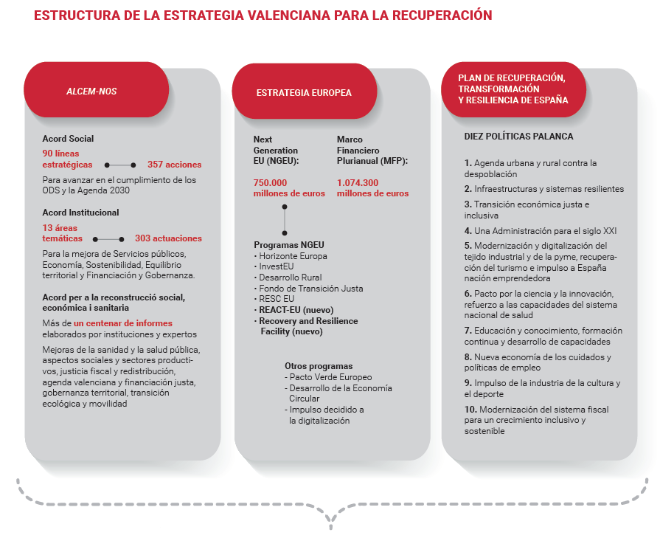

ESTRATEGIA

Slide 9
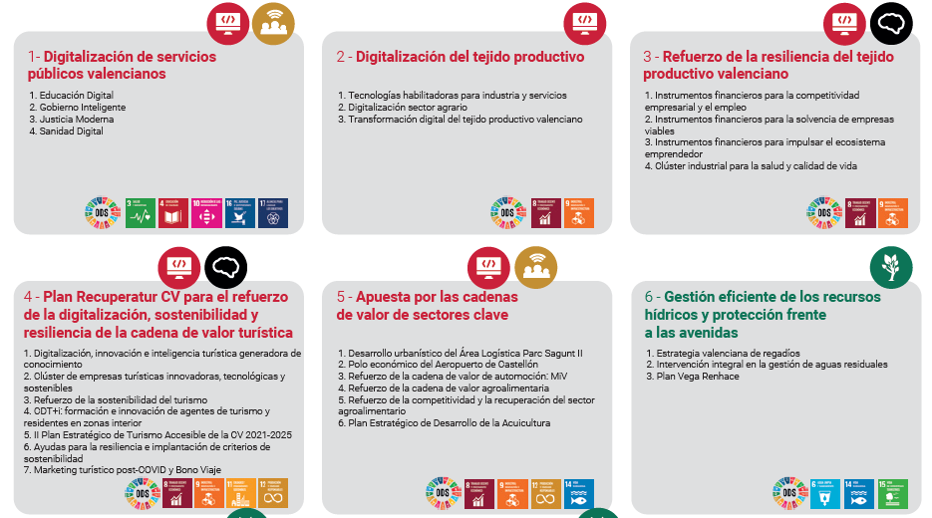
ESTRETEGIA VALENCIANA DE RECUPERACIÓN

Slide 10
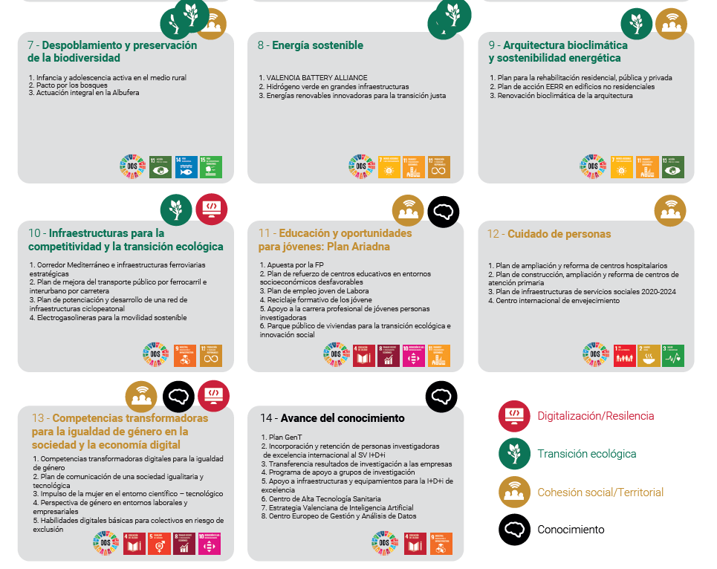

Slide 11
GOBERNANZA DE LA ESTRATEGIA VALENCIANA DE RECUPERACIÓN
Supervisión del desarrollo de la EVR y el seguimiento de la recepción, captación y ejecución de la financiación de proyectos vinculados al Next Generation EU
Asesorar, realizar estudios, informes y análisis, y proponer instrucciones, orientaciones y recomendaciones, en materias vinculadas al MRR, que fueran necesarias para un mejor seguimiento y ejecución de la Estrategia o que le sean encomendadas por la Comisión
Comité de Seguimiento
Oficina Valenciana para la recuperación
Foros de Participación
Consejo de participación ciudadana
Grupos de Alto nivel

Slide 12
ROL DE LA OFICINA VALENCIANA PARA LA RECUPERACIÓN
Oficina Valenciana para la Recuperación
Formación
Coordinación
Gestión Interna Generalitat
Apoyo a Empresas
Apoyo a entidades locales
RRHH
SISTEMAS INFORMACIÓN
PERTES
PYMES
Interlocución
Proyectos conjuntos

Slide 13


TRABAJO CON LOS PERTES

Slide 14

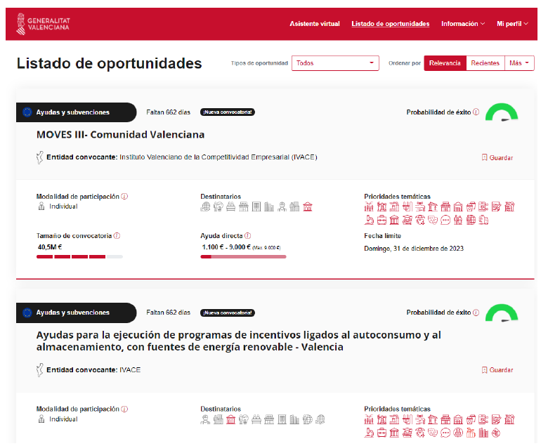
HERRAMIENTA DE INFORMACIÓN Y ASESORAMIENTO

Slide 15
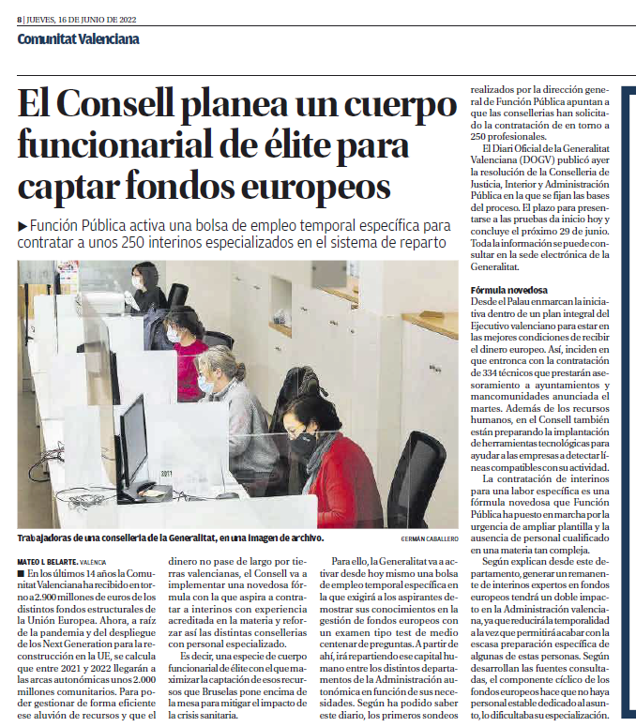
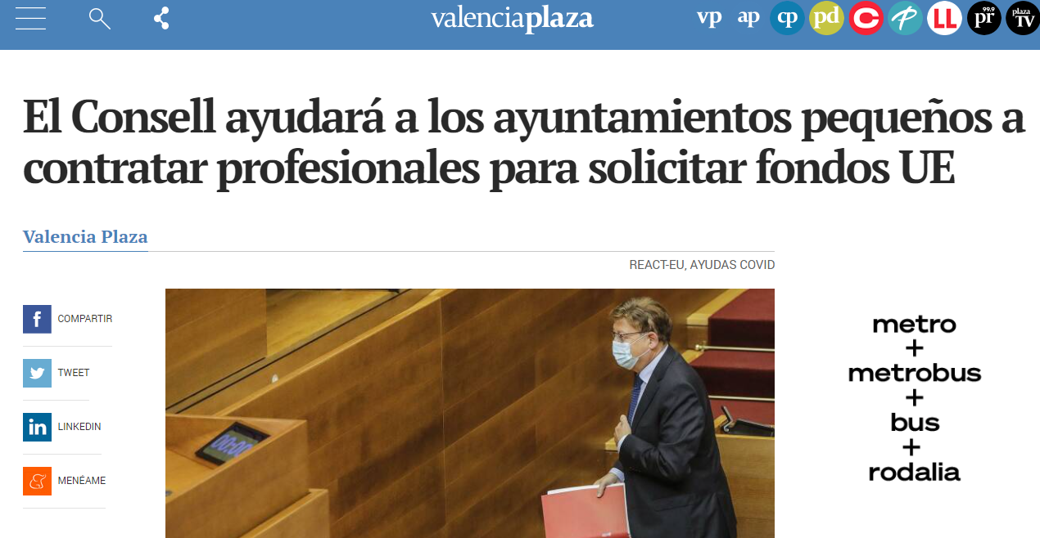
RECURSOS HUMANOS
Prueba 1 octubre
Incorporación octubre

Slide 16
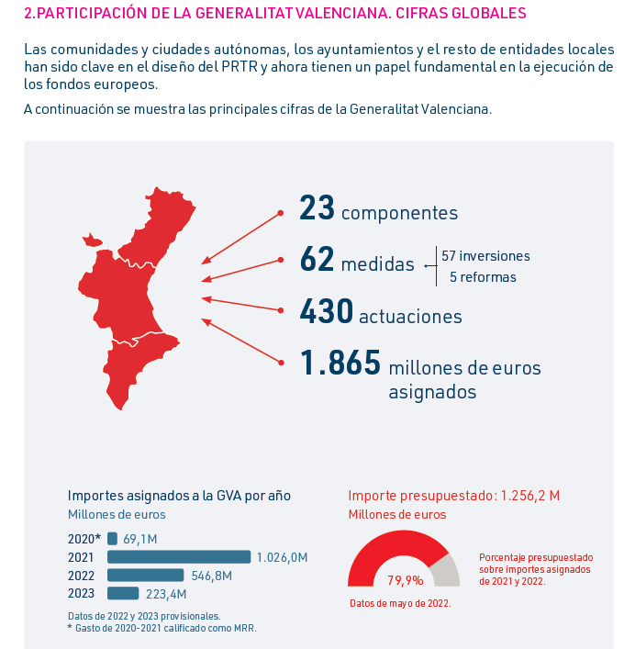
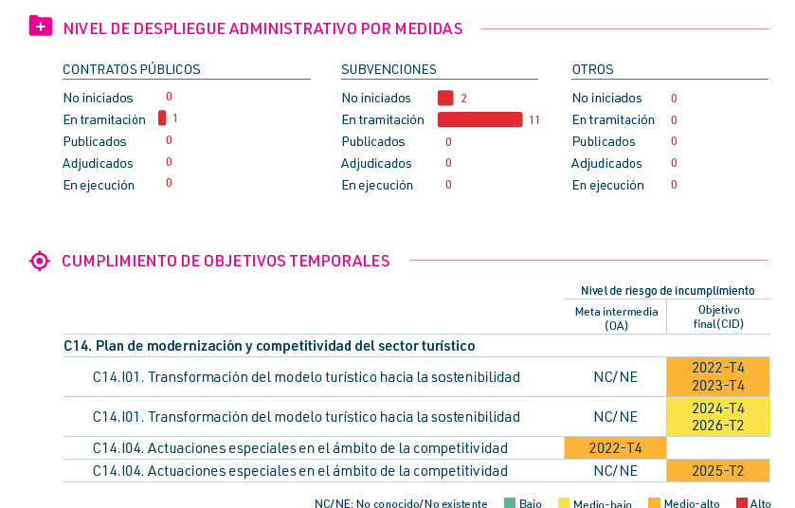
DISTRIBUCIÓN FONDOS
“Semáforo” de riesgos actuaciones

Slide 17
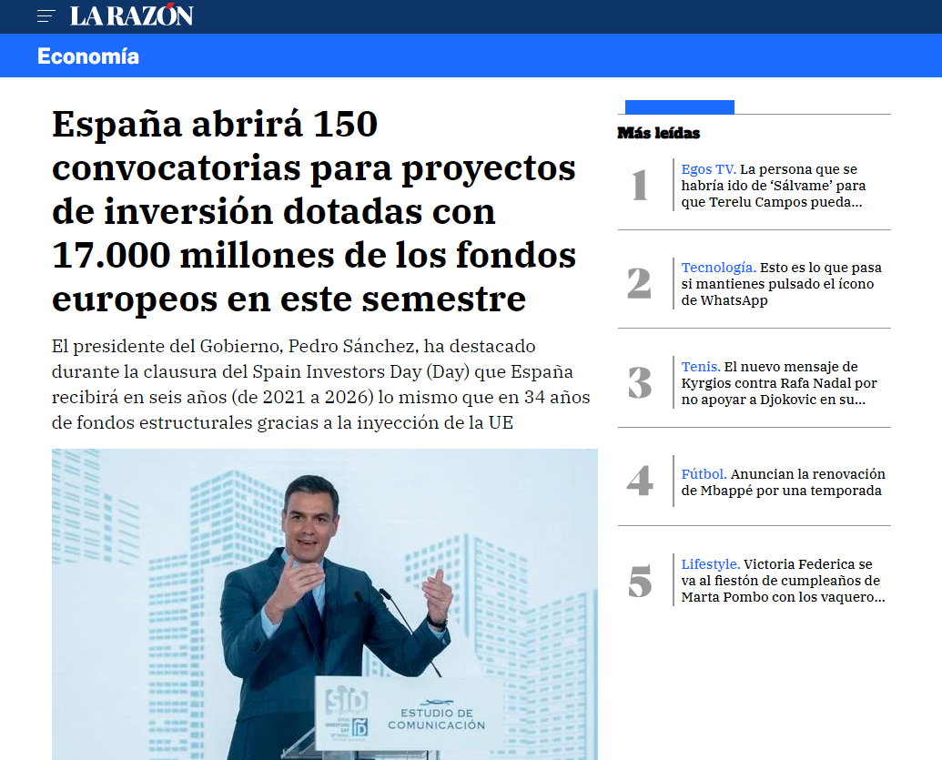
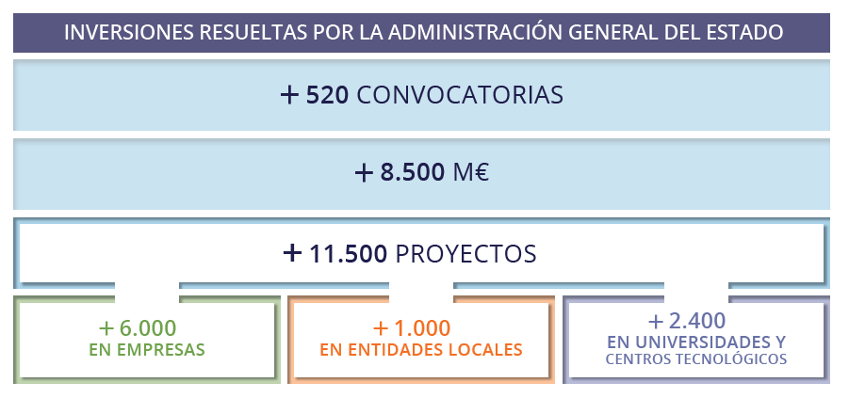
AYUDAS ACTUALMENTE ABIERTAS CON CARGO AL MRR

Slide 18
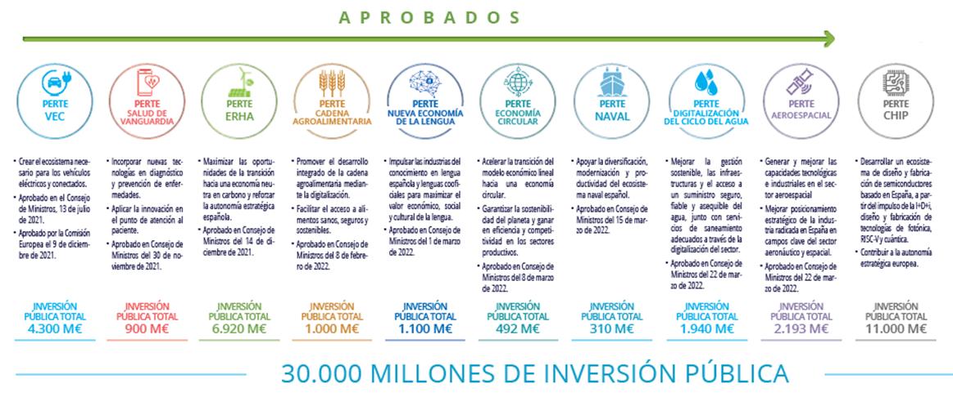
RELACIÓN DE PERTEs

Slide 19

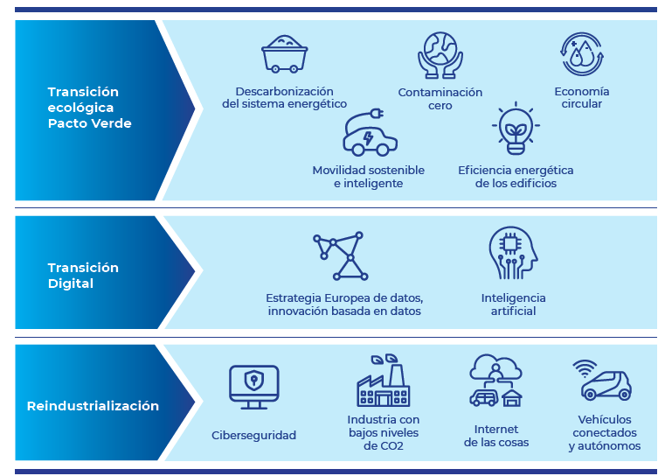
PERTE (Automóvil)

Slide 20
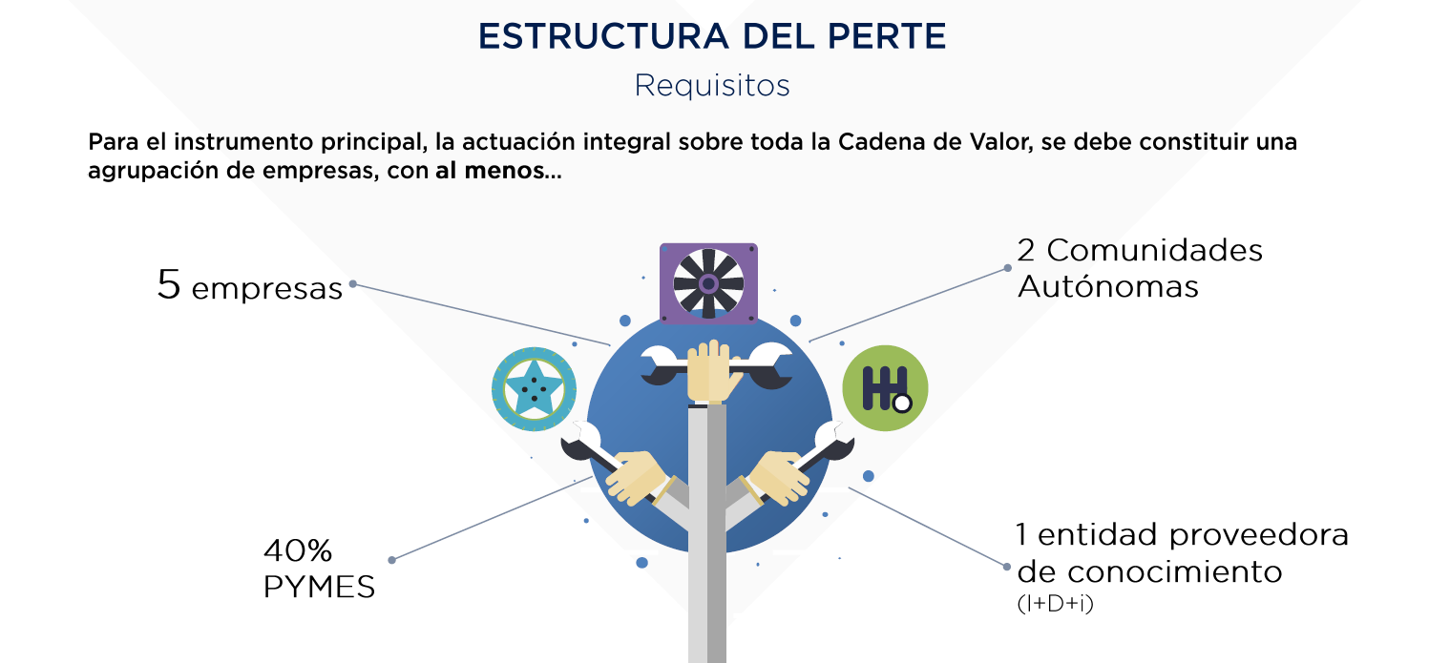
Características de un PERTE (Automóvil)

Slide 21

PERTE agroalimentario

Slide 22
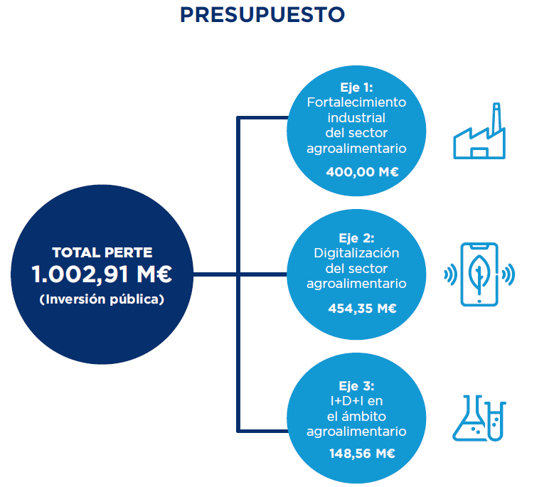
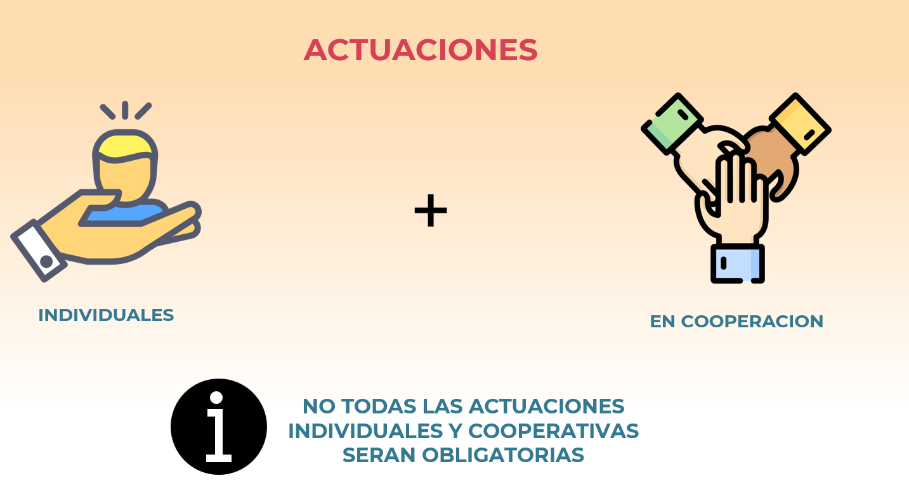
PERTE agroalimentario

Slide 23

Y LAS PYMES
Ya son las principales beneficiaras de las ayudas del Ministerio y de la CCAA pero, además:
Los organismos que ya trabajan con las PYMES se van a ver reforzados: CDTI, ENISA, CERSA, …
Las iniciativas dirigidas a PYMES van a recibir muchos más recursos: Reindux, Fondo de apoyo a la inversión industrial, …
En varios PERTES se pide una presencia mínima de un 40% de PYMES en los consorcios.
Se van a reforzar las líneas de apoyo a clusters.
Van a ser las grandes beneficiarias de las líneas de digitalización
TÉCNICOS GENERALITAT ENTIDADES LOCALES TENDRÁN
EL ROL DE INFORMAR A LAS PYMES EN EL TERRITORIO

Slide 24
l
¡GRACIAS!
@juanangepoyatos
Poyatos_jua@gva.es

